Slide 1
Костюм шофёра, беседа с директором, впереди троллейбус, багаж пассажира, завтрак в квартире.

Slide 2
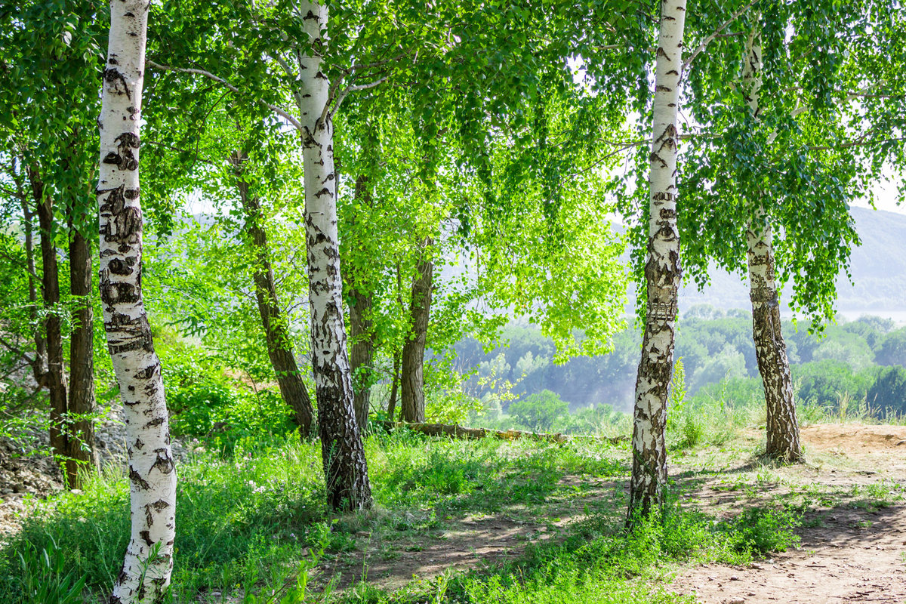
В солн…ч…ный день я бр…дил в б…рёз…в…м п…р…леск….

